Slide 1
人材育成の手法に関する講義及び演習
サービス提供職員への指導・助言について
本庄ひまわり福祉会総合施設長 本名 靖

Slide 2
研修全体の流れ
●研修のねらい
●優秀な人材の確保
●サビ児管理責任者の役割（確認事項）
●人材の育成方法
●自身のレベルアップ

Slide 3
これまでの経験
1．1977年から15年間の現場経験
（重度知的障害者施設・身体障害者施設）
2．1992年から27年間の教員生活
（和泉福祉専門学校、東海大学、東洋大学）
3．2019年から現職
（本庄ひまわり福祉会 総合施設長）

Slide 4
人材育成は事業所の最重要課題
施設・事業所環境の充実
施設・事業所
人材の充実
事業所の目標は
「利用者の豊かな生活の実現」
「豊かな地域社会を作る拠点」
「質の高い支援の提供」

Slide 5
人材育成をどのようにしていますか？
① 研修で実施している
② 普段の業務の中で実施している
③ 他の法人と人事交流
④ 優秀な人材を獲得する

Slide 6
人材育成の前提条件
④ 優秀な人材を獲得する

Slide 7
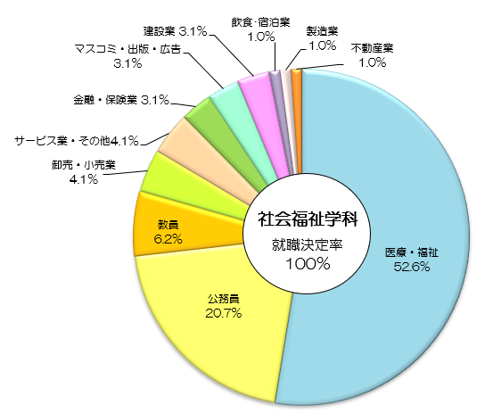
④ 優秀な人材を獲得する
山口県立大学 令和４年度 就職者97名

Slide 8
(福)山口県社会福祉事業団(指)(支)
(福)下松市社会福祉協議会(事務)
(福)山口市社会福祉協議会(事務)
(福)下関市社会福祉協議会(事務)(相)、
(福)宇部市厚生事業会軽費老人ホーム好生園(相)
(福)南風荘(支)
(福)じねんじょ(相)
(福)博愛会(相)
(福)ひらきの里(支)
(福)はるか(指)、
(福)山口育児院(指)
(医)恵愛会柳井病院(PSW)
(医社)生和会周南リハビリテーション病院
(MSW)(医社)青藍会(相)
(地独)山口県立病院機構山口県立こころの医療センター(PSW)
（福）特別養護老人ホーム岸津苑(介)
(株)セービング(相)
(株)ツクイ(介)(相)
(株)ティエラ(相)
(株)絆(相)
(株)ホームケアサービス山口
(株)アイテックス、ILサポートmerry merry(介)
（株）かくれ厨房福まろ
(福)鳥取県厚生事業団(介)
(福)大山町社会福祉協議会(相)
(福)松江市社会福祉協議会(相)
(福)都城市社会福祉協議会(事務)
(福)白寿会(介)
(福)悲田院(支)
(福)あと会(介)
(福)高塔会児童養護施設暁の鐘学園(指)
(福)三幸福祉会清華苑(相)
(福)つつじ(支)
(医)和同会広島シーサイド病院(事務)
(医)医和基会戸畑総合病院(MSW)
(医)平成会サンライズ酒井病院(MSW)
(医社)康心会(MSW)
(医社)淵野会渕野病院(PSW)
(社医)敬和会大分岡病院(MSW)
(社医)慈生会ウェルフェア病院(PSW)
(社医)清和会(PSW)
(独)国立病院機構九州グループ大牟田病院(指)
（更生）更生保護法人西本願寺白光荘(支)
(株)ファーストシーンエデュケーション(指)
(株)三葉COMPASS発達支援センターべっぷ(指) (株)セントケア九州セントケア佐賀(介)
(株)トライト

Slide 9
一例ではあるが、障害者支援施設等に優秀な人材を確保することは非常に難しい状況にあることがわかります。
事業所運営者の問題ではありますが、
どうする？どうする？
演習1 優秀な人材の獲得するにはどうすれば良いのか、知恵を絞って考えて下さい。

Slide 10
優秀な人材の条件
知識・技術
知識・技術は入職してからでも獲得することができます。
意欲、障害福祉への関心、支援の楽しさ
知識・技術の土台となる部分に何を求めるのか？

Slide 11
人材の育成
サビ児管の役割だとしたら、皆さんはどうしますか？
サビ児管
法人の
人材採用
関与

Slide 12
サビ児管の役割（業務）
確認です

Slide 13
サービス等利用計画と個別支援計画の関係
サービス等利用計画
※相談支援専門員が作成
当事者•家族
サービス担当者
個別支援計画
※サビ児管が作成
アセスメント
アセスメント
サービス等利用計画原案の作成
個別支援計画の立案
連携•多職種連携
支援員の連携
サービス担当者会議
個別支援会議
相談支援
サービス利用計画の確定
個別支援計画の確定
支援の実施
支援の実施
サビ児管
モニタリング
モニタリング
評 価
評 価
ケアマネジメント
サービス提供マネジメント

Slide 14
障害者総合支援法に基づく指定障害福祉サービス事業者の人員、 設備及び運営に関する基準（抄）
（療養介護計画の作成等）
第58条
指定療養介護事業所の管理者は、サービス管理責任者に指定療養介護に係る個別支援計画 （以下この章において「療養介護計画」という）の作成に関する業務を担当させるものとする。
２ サービス管理責任者は、療養介護計画の作成に当たっては、適切な方法により、
利用者について、その有する能力、その置かれている環境及び日常生活全般の状
況等の評価を通じて
利用者の希望する生活や課題等の把握（以下この章において
「アセスメント」という。）を行い、利用者が自立した日常生活を営むことができる
ように支援する上での適切な支援内容の検討
をしなければ ならない。
３ アセスメントに当たっては、利用者に面接して行わなければならない。この場合において、サービス管理責任者は、面接の趣旨を利用者に対して十分に説明し、理解を得なければならない。
適切なアセスメントの実施

Slide 15
４ サービス管理責任者は、アセスメント及び支援内容の検討結果に基づき、利用者及びその家族の生活に対する意向、総合的な支援の方針、生活全般の質を向上させるための課題、指定療養介護の目標及びその達成時期、指定療養介護 を提供する上での留意事項等を記載した療養介護計画の原案を作成しなければならない。この場合において、当該指定療養介護事業所が提供する指定療養 介護以外の保健医療サービス又はその他の福祉サービス等との連携を含めて 療養介護計画の原案に位置付けるよう努めなければならない。
個別支援計画原案の作成

Slide 16
５ サービス管理責任者は、療養介護計画の作成に係る会議（利用者に対する指定療養介護の提供に当たる担当者等を招集して行う会議をいう。）を開催し、前項に規定する療養介護計画の原案の内容について意見を求めるものとする。
個別支援会議の開催
６ サービス管理責任者は、第四項に規定する療養介護計画の原案の内容について利用者又は
その家族に対して説明し、文書により利用者の同意を得なければならない。
７ サービス管理責任者は、療養介護計画を作成した際には、当該療養介護計画を利用者に交付
しなければならない。
計画の同意と交付

Slide 17
８ サービス管理責任者は、療養介護計画の作成後、療養介護計画の実施状況の把握（利用者についての継続的なアセスメントを含む。以下「モニタリング」という。）を行うとともに、少なくとも六月に一回以上、療養介護計画の見直しを行い、必要に応じて療養介護計画の変更を行うものとする。
９ サービス管理責任者は、モニタリングに当たっては、利用者及び家族等との連絡を継続的に行うこととし、特段の事情のない限り、次に定めるところにより行わなければならない。
一 定期的に利用者に面接すること。
二 定期的にモニタリングの結果を記録すること。
10 第二項から第七項までの規定は、第八項に規定する療養介護計画の変更について準用す る。
モニタリングと個別支援計画の変更

Slide 18
その他の業務
＊当該サービス提供事業所以外における利用状況の把握（第59条-1）
＊自立した日常生活が可能と認められる利用者に対する必要な支援の提供（第59条-2）
＊サービス提供者（職員•従業者）への指導•助言に関する事
（第59条-3）
＊関係者や関係機関の連携に関する事
（第210条ｰ6-3、第161条、総合支援法42条等）
＊その他（利用者満足度や第三者評価等）に関する事
（総合支援法第42条等）

Slide 19
＊サービス提供者（職員・従業者）への指導・助言に関すること（第59条-3）
やっと本日の課題が出てきました
職員・従業者への指導・助言はなぜするのでしょうか？
＊サビ児管の役割だから？
＊利用者により良い支援を提供するためには、人材を育成することが何より大切だと考えて下さい

Slide 20
サービス提供職員・従業者への指導・助言
・チームマネジメントが基本であること
・利用者の権利擁護などの幅広い視点を伝えること
・高度な専門的な知識・技術獲得のための研修などの企画・運営
実施方法
・適宜のスーパーバイズ（できれば、ライブスーパービジョン）
・「個別支援会議（事業所内カンファレンス）」の進行役として、議論を深める
・「サービス等利用計画書」に基づく、事業所としての「個別支援計画」の作成
・研修等で off the job trainingを行う
・利用者支援、家族対応、見学案内に同席する等 on the job trainingを行う

Slide 21
人材の育成

Slide 22
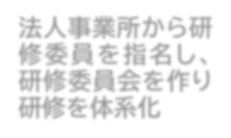
研修で実施している
当法人の場合は以下のようにして、研修を体系化し、適材適所で研修を受けることの出来る体制を確立しています。
法人事業所から研修委員を指名し、研修委員会を作り研修を経験に合わせて体系化
職員の技量に応じた研修の受講が可能
人材育成が可能となるのか？
このような研修体系を確立し、研修に適宜派遣しても人材育成が出来るとは思えないのが現状です。

Slide 23
演習2．各事業所では、どのような研修体系を持っていますか？
それぞれのグループで話し合い、参考になる部分は取り入れましょう。

Slide 24
自閉症支援に関する研修形態とその成果
トレーニングの要素 | トレーニングの成果
 | 知識 | スキル | 現場で 活用
討論と検討 | １０％ | ５％ | ０％
トレーニング （研修会場で実演） | ３０％ | ２０％ | ０％
トレーニング （研修会場で練習とフィードバック） | ６０％ | ６０％ | ５％
現場でトレーニング （実施のサポートとフィードバック） | ９５％ | ９５％ | ９５％
トレーニング要素ごとによる現場で活用できる可能性（Joyce 他：2002）

Slide 25
このデータからは、内部・外部を含めた研修では、知識・技術の向上は見られても現場で実戦でき可能性は５％、確実に現場で実戦できるのは、現場の実戦のサポートと実施内容のフィードバックであることがわかります。
演習３．各事業所ではどのようなon the job trainingを実施しているのか？

Slide 26
人材育成に関する調査
米国のコンサルティング会社『ロミンガー』社の調査によれば、人が成長するのには経験70％、他者からの指導・指摘20％、研修(OFF-JT)10％という結果が明らかにされています。経験とは仕事そのものを通じての経験学習であり、それが最も人の成長に大きな影響を及ぼすということになります。

Slide 27
人材育成に役立つ理論
①X理論・Ｙ理論
②経験学習モデル
③成功循環モデル
④組織学習理論

Slide 28
経験学習モデル
（コルプモデル）
コルプは，デューイの経験と学習に関する理論を，「活動−内省」「経験−抽象」 という二軸からなる論理空間に構成しなおし，これら諸関係のあいだに循環型サイクルを仮定し， 経験学習モデルという概念を構築しました。（Kolb 1984）。コルブの示した循環モデルとは，次項のとおりです。

Slide 29
経験学習モデル
（コルプモデル）
①具体的経験
体験する
コーディネート
④能動的実験
自らの仮説を試す
②内省的観察
振り返る•原因を考える
③抽象的概念化
経験からの学びを言語化
見守り
SV
SV

Slide 30
経験学習モデルにおいては「能動的実験・具体的経験」と「内省的観察・抽象的概念化」という二つのモードが循環しながら、知識が創造され、学習が生起すると考えられています。「能動的実験や具体的経験をともなわない内省的観察・抽象的概念化」は、「抽象的な概念形成」に終わり、実世界において実効をもたないことが指摘されています。

Slide 31
「具体的経験」
では、具体的な経験とはどのような内容を指すのでしょうか？現場の業務経験、実務経験を指していることはわかります。
大きく成長する
実務
経験
あまり成長しない

Slide 32
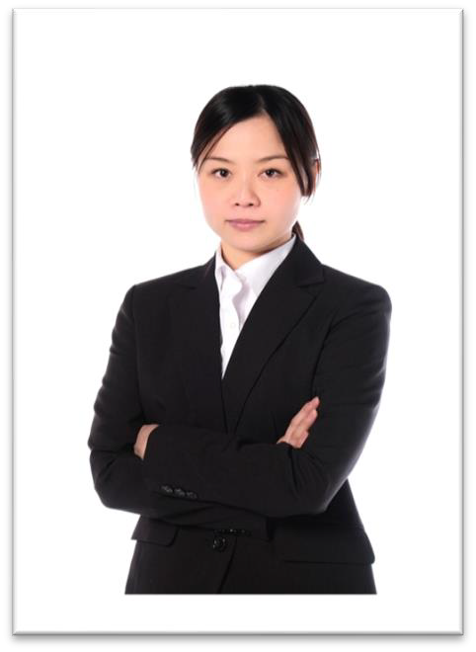
経験をコーディネートする
個人の能力は同じ事とする
実務経験
どのような実務経験を積むことが必要かということをマネジメントするのがサビ児管の役割となります。
経験からの学習論において「経験」とは「ビジネス戦略に合致した，現有能力を超える跳躍が必要な経験」としている論文があります。つまり、どのような内容を経験せさせるのかが課題となります。

Slide 33
指導者の存在が成長を大きく左右する
①具体的経験
体験する
コーディネート
②内省的観察
振り返る•原因を考える
どのような経験を積ませるのか、何をフィードバックするのかを検討する必要があります。又、フィードバックした内容を吟味する作業（ＳＶ）が必要です
ＳＶ
指導者

Slide 34
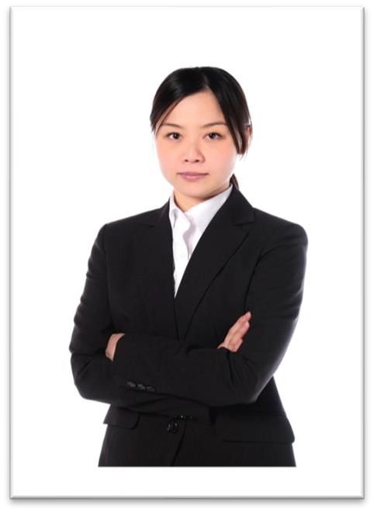
内省的観察
内省的観察
実務経験
内省的観察とは、「ある個人がいったん実践・事業・仕事現場を離れ、自らの行為・経験・出来事の意味を、俯瞰的な観点、多様な観点から振り返ること、意味づけること」をさす用語です。場合によっては、「内省」、「省察」、「リフレクション」、「反省的思考」と呼ばれることもあります。

Slide 35
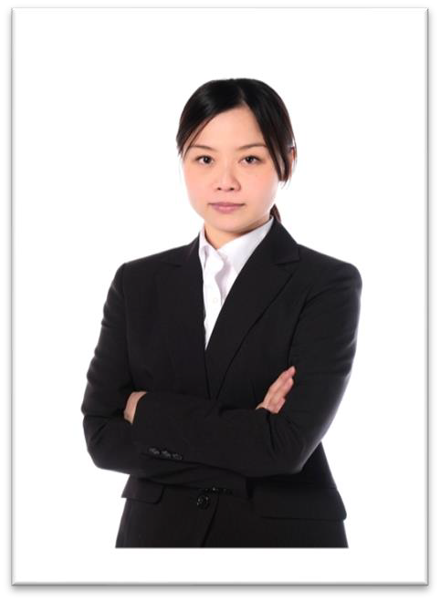
内省的観察への関与
●スーパーバイザーとして、内省的観察に関わることで、より深い経験の内省が得られることが報告されています。
●ピア・スーパービジョンでも、より深い経験の内省が得られることが報告されています。
内省的観察
サビ児管として、このような機会と場面をどのように設定するのかが問われています。

Slide 36
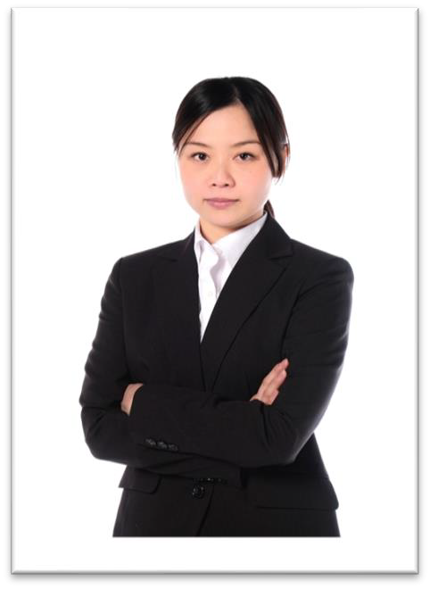
抽象的概念化
内省的観察
抽象的概念化
内省的観察を言語化する過程ですが、実践を言葉にする（仮説の生成）には、障害者支援に関する幅広い知識がないと言語化が難しいと思われます。この部分にもサビ児管の関与が必要です。

Slide 37
能動的実験（仮説の実施）
抽象的概念化
能動的実験
サビ児管は抽象的概念化（仮説の生成）に関与し、この仮説を個人のものとしないで、支援職員全体に周知し、チームとして仮説を実施する機会を設けることが必要となります。

Slide 38
サービス管理責任者・児童発達管理責任者の力量が人材育成に直結する

Slide 39
業務の中で実施している
On ｔhe Job Training
①指導者に力量がない
低
高
①指導者に力
量がある
効果
②職員に受け入れる力量がない
②職員に受け入れる力量がある
人材育成を他機関の研修に頼るのではなく、自職場の支援の場で実施する事が必要です。ですから、サビ児管の力量が問われることになります。

Slide 40
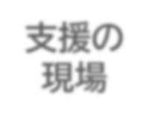
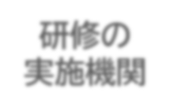
継続的な自職場指導を実施する環境
On ｔhe Job Training
Training Institution
支援の
現場
研修の実施機関
サービス管理責任者
大学等の教育機関
職員
職員
サビ児管は個々の職員の教育を通して、職員チームを育成する。そのためには自分自身が継続的に学ぶ必要があるのではないのか？
職員
職員
職員

Slide 41
優秀な人材の確保
サビ児管を育成するのに、障害全般を中心とした学びをした専門知識を持つ学生は存在しない。
社会福祉士 （相談）
可能性としては介護福祉士の養成課程に障害分野のケアと知識を増やし、高齢だけではなく、児童、障害、高齢と働く分野が広がるような課程に変更をお願いする。
精神保健福祉士（精神）介護福祉士 （高齢）
知的障害者福祉協会では、知的障害に特化した教育プログラムを提供している。しかし、一般化されていない。
出来れば、社会福祉と障害福祉を学んだ学生を確保し、育てることが出来れば良いかなと考えています！！

Slide 42
教育学部障害児教育専攻学生
子ども支援学部障害児専攻学生
障害について学んでいる学生です。この学生を確保する手立てを考えることも一つの方法です。
近くの大学の教育学部、子ども支援学部などに学生確保の手段を見つけることで、優秀な人材の確保が可能かもしれません。

Slide 43
障害福祉全体の課題
社会福祉学科、学部では障害を専門的に学ぶ場が設定されていない。そのような状況で優秀な人材を確保することが難しい。
サビ児管が今いる職員を育てるしかない
（サビ児管の使命だと思って下さい）

Slide 44
ご静聴ありがとうございました

